Slide 1

전기차분야 리서치 보고서
리서치 보고서 스터디

Slide 2
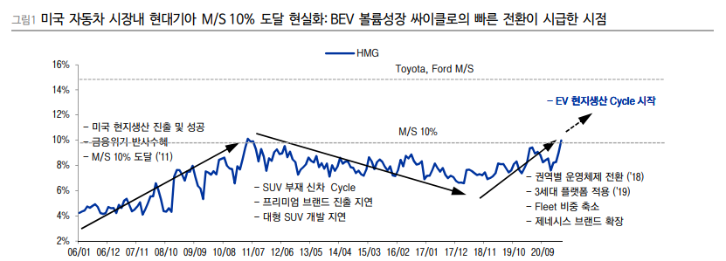
미국 자동차 M/s 10% 도달, 시장은 그 다음을 원한다.
현대기아는 21년 4월 기준 미국 자동차 시장 내 M/S 10%를 달성
미국 내 재택근무 종료 등 이동에 대한 수요가 급격하게 증가
반도체 공급차질이 완화되는 2022년부터 수익성이 크게 증가할 것으로 기대
2022년까지 현대기아는 미국내 M/S 연간 10% 대 안착할 가능성 높음, 이후 EV 시장 전환 본격화 시 새로운 경쟁구도

Slide 3
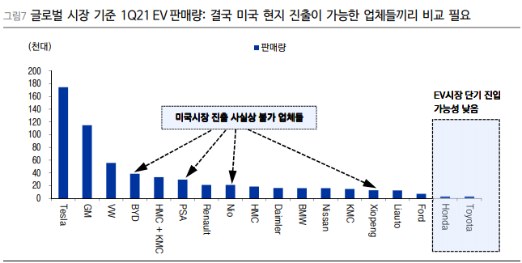
미국 EV 시장은 현대기아에 유리한 포지셔닝
결론적으로 미국내 현대기아그룹의 EV M/S는 보수적으로 5-6위권이 될 가능성이 높음
현재의 내연기관 기반 사상최대 M/S 인 10%대를 유지할 수 있음을 의미
다만 VW(폭스바겐) 그룹은 테네시 공장을 활용해 2022년 부터 ID.4의 현지생산 시작
이와 비등한 경쟁을 위해선 현대차그룹 역시 현지화 작업이 가속화 돼야함

Slide 4
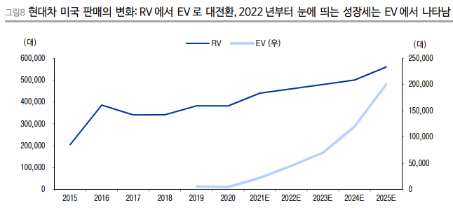
SUV 에서 EV로 빠른 전환만이 기업가치 상승을 이끌 유일한 방향
미국의 연비 규제 장치인 CAFE(Corporate Average Fuel Economy, 기업 평균연비 규제) 스탠다드가 2010년부터 강화
CAFE 스탠다드는 2021년 바이든 정부 출범에 따라 재강화될 예정, 연비에 취약한 SUV를 증량하는데 있어 큰 걸림돌
2025년 CAFE 스탠다드는 54 mpg 를 요구 (평균치)
2021년 현재 이 수치는 44.2 mpg 에 달하고 있어 mpg 계산에 가장 부적합한 SUV라인업들을 늘리기엔 제약이 있음
2021년부터 E-GMP 기반차량인 아이오닉 5 를 시작으로 2025년 연간 미국내 EV 판매량 20만대까지 확대 기대

Slide 5
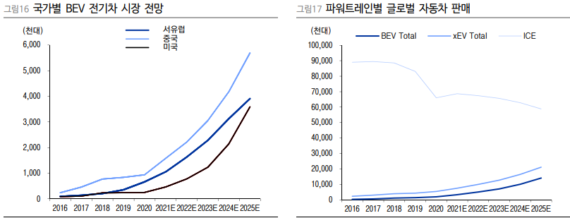
미국 부양책 발현을 감안한 2025년 글로벌 EV시장 : 1400만대
글로벌 전기차 시장의 정망치는 올해를 기점으로 상향조정될 것
바이든 정부 들어 전기차시장 부양에 있어 적극적 스탠스로 전환
적극대응 스탠스 반영시 2025년 글로벌 전기차 시장은 약 1422만대를 기록할 것으로 예상
2025년 전기차에 대한 보조금이 사라지는 시기이므로, 이 시점에 전기차 시장 장악력 유무가 기업가치에 있어 매우 중요

Slide 6
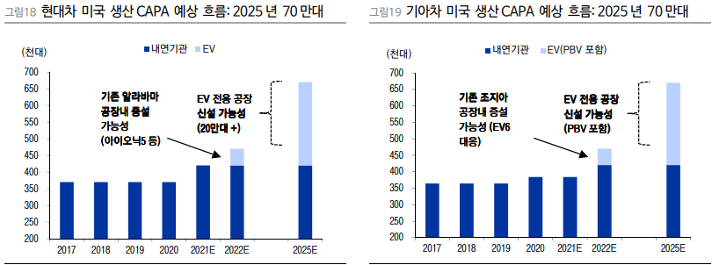
현대차그룹 미국 현지투자, 게임체인저로 부각되다.
현대차그룹은 향후 5년에 걸쳐 8.4조원 규모의 전기차, UAM, 수소 인프라 분야에 투자할 계획임을 밝힘
현대차그룹의 사업구조상 가장 큰 비중을 차지하고 있는 전기차 분야에 집중투자 될 것으로 예상
미국 시장에 적극적으로 전기차 진출이 이뤄질 시, 그룹이 제시했던 가이던스도 상향조정될 것으로 기대 (약 150만대까지)

Slide 7
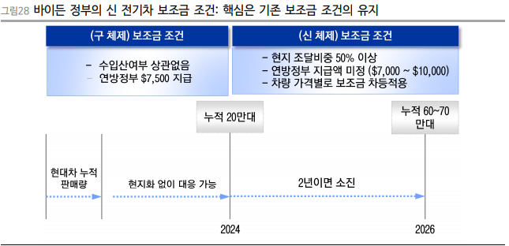
바이든의 EV $174billion 부양책: 약 $100billion 이 보조금에 투입
바이든 정부는 지난 4월 총 $ 2trillion 규모의 인프라 부양책을 발표, 이에 전기차 산업 촉진 방안 포함
이중 자동차 업체들에 중요한 대목은 $100billion이 어떻게 어떤 방식으로 사용될지의 여부
현대차의 경우 구 보조금 체제에서 약 18만대 가량 보조금 대상 잔존
배터리 현지공급체제가 완성될 수 있는 시점까지 충분히 공격적인 판매를 할 수 있는 볼륨이 될 것
최대 2026년경 부터는 유럽, 중국 등과 마찬가지로 전기차 보조금이 소멸, 업체들 간 치열한 경쟁구도 예상

Slide 8
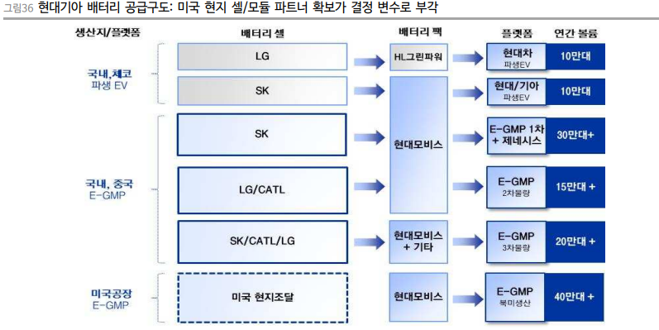
미국 전기차 투자의 또다른 결정변수: 배터리 공급확보 vs 내재화
미국내 현대기아의 유력한 EV용 배터리 생산 파트너는 SK이노베이션으로 결정될 가능성이 높을 것으로 예상
SK이노베이션은 LG에너지솔루션과의 소송전이 마무리돼 미국 현지 공격적인 투자가 가능해짐
현대기아의 경우 국내에서도 직접 공급을 받는 구조이기 때문에 미국내에서도 유사한 직접공급 방식이 이어질 것

Slide 9
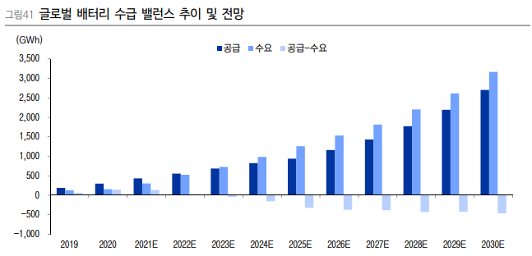
미국 내 배터리 투자, 분명 기회다
바이든 행정부는 공공기관 차량 및 버스 등을 2030년까지 모두 전기차로 전환하는 정책을 내세움
해당 공약 이행 시 2025년 미국 내 전기차 보급률은 25% 전망, 매년 413만대 이상의 전기차를 판매해야함
대 당 배터리 용량을 80KWh로 고려하면 매년 330GWh의 배터리가 필요, 2020년 EV 배터리 판매용량은 160GWh
바이든 정부가 전기차 산업 투자 확대를 ‘중국과의 경쟁’을 강조한 만큼 경쟁력을 갖춘 국내 배터리 기업이 중요해짐

Slide 10
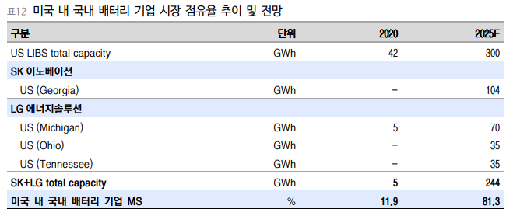
국내 배터리 기업, 미국 내 투자 가속화
‘한미 비즈니스 라운드 테이블’ 행사에서 LG, SK는 JV 설립 등을 통한 미국 내 전기차 배터리 생산시설 확충 계획 확정발표
LG에너지솔루션은 GM과의 합적 법인 ‘Ultium Cells’를 통해 미국 오하이오주 배터리 1공장, 테네시주 2공장 계획
SK이노베이션은 미국 조지아주에 1,2공장을 짓고 있으며, 포드와의 합작회사 ‘BlueOvalSK’를 통해 연 60GWh 추가확보
두 회사의 단독 투자 및 합작 투자계획을 종합하면 2025년 미국 내 국내 배터리 기업 시장점유율은 81.3% 차지

Slide 11
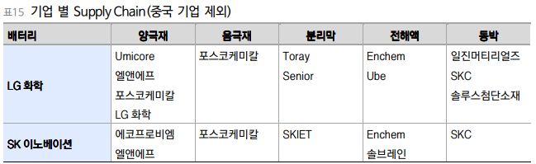
장기적으로는 배터리 소재 기업이 매력적
이번 미국 현지 공장 투자를 두고 리스크다, 남 좋은 일 시킨다는 등 부정적 의견도 많음
미국도 전기차 산업에 대한 자체 공급 역량 확보를 위해 국내 기업들을 이용하고자 마련한 정책이기 때문
우리나라와 같이 취약한 수요 기반을 가진 입장에서 기술 경쟁력을 유지하기 위해서는 안정적인 시장을 잡는 것이 중요
국내 배터리 기업이 챙겨야 할 것은 첫째, 안정적인 수요시장, 둘째, 소재 공급망 다각화이다.
배터리 셀 기업들은 현재 리튬이온배터리 기술에서 경제적 효율화 작업에만 그쳐선 안된다.
이에 전고체배터리, 리튬황배터리 등 리튬이온배터리 다음 기술에 대한 연구를 지속적으로 해야함.
또한 경쟁력있는 소재 기업을 Supply Chain으로 잘 선택하는 것도 중요

